Slide 1


My page 바로가기
My page
라인컴퓨터아트학원
JAVA기반 스마트웹 디지털컨버젼스
김하늘

Slide 2




INDEX
01
02
03
소개 - 1p
화면 구성
이용방법
코딩 – 5p
로그인
추가/수정
조회/검색
삭제
비밀번호 변경
Javascript
SASS
후기 – 14p

Slide 3






소개
01
CHAPTER

Slide 4
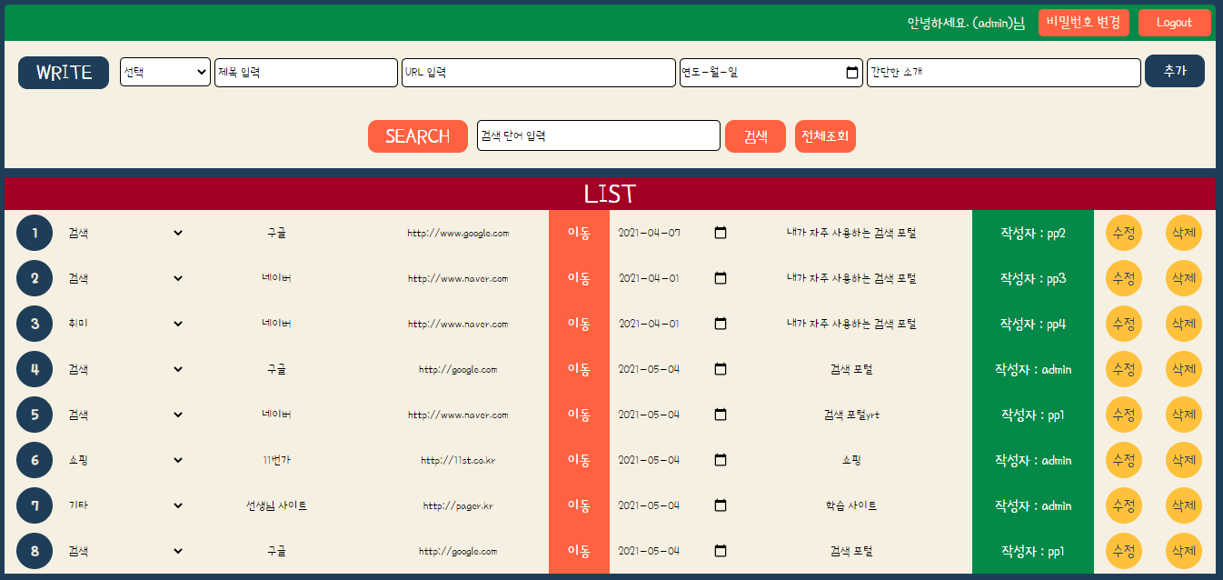
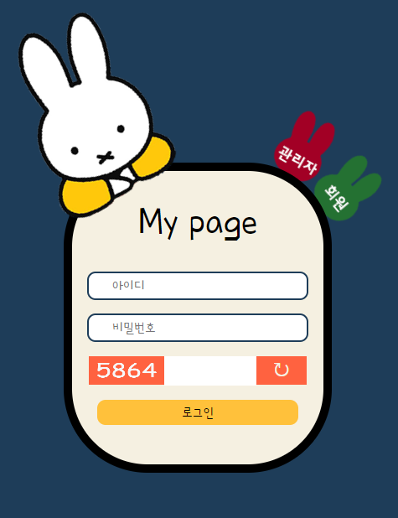
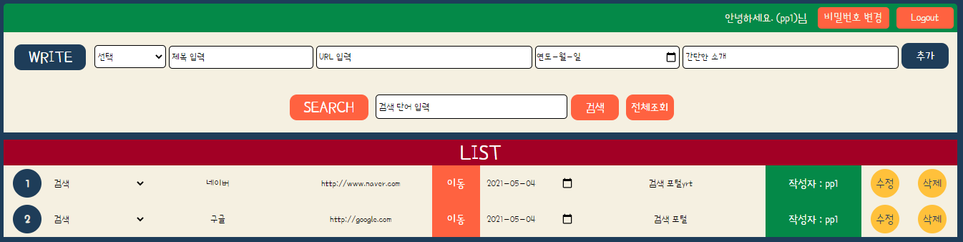
01 소개 - 화면 구성
My page 바로가기
ADMIN
LOGIN
MEMBER
1

Slide 5

01 소개 - 이용방법
My page 바로가기
1
관리자
- 버튼 클릭 시 아이디와 비밀번호 입력란
에 자동으로 관리자의 아이디와 비밀
번호가 입력된다.
회원
- 버튼 클릭 시 아이디와 비밀번호 입력란
에 자동으로 회원의 아이디와 비밀
번호가 입력된다.
(클릭할수록 다른 아이디가 셋팅)
LOGIN
2
1
캡차
- 표시된 숫자를 입력해야만 로그인 가능
- 새로 고침 버튼을 클릭 시 표시된 숫자
는 랜덤으로 변경된다.
3
2
로그인
- 가입되어 있는 아이디와 패스워드 확인
및 캡차 일치 여부 확인 후 로그인 가능
하다.
3
2

Slide 6

01 소개 - 이용방법
My page 바로가기
ADMIN
1
1
2
비밀번호 변경
- 관리자의 비밀번호 변경 가능하다.
3
2
4
Logout
- 세션이 종료되면서 로그인 페이지로
돌아간다.
5
3
추가
- 입력 칸을 모두 입력 후 추가 버튼 클릭
시 LIST 내역에 추가된다.
4
검색
- 제목으로 검색이 가능하며, 제목 중 한
글자만 입력해도 해당 글자를 포함한
내역이 조회된다.
- 전체조회 클릭 시 검색 후 일부 내역에
서 다시 전체 내역을 볼 수 있다.
5
LIST
- admin의 리스트는 admin뿐 아니라 전체 회원의 즐겨찾기 목록이 조회된다.
- 이동 버튼 클릭 시 페이지로 바로 이동 및 수정/삭제 버튼을 클릭하여 전체 회원 및 관리자의 즐겨찾기 목록을
수정 및 삭제가 가능하다.
3

Slide 7
01 소개 - 이용방법
My page 바로가기
MEMBER
1
2
3
4
5
1
3
5
비밀번호 변경
- 본인 비밀번호 변경 가능하다.
추가
- 입력 칸을 모두 입력 후 추가 버튼 클릭
시 LIST 내역에 추가된다.
LIST
- 본인의 즐겨찾기 목록이 조회된다.
- 이동 버튼 클릭 시 페이지로 바로 이동 및 수정
/삭제 버튼을 클릭하여 본인의 즐겨찾기 목록을
수정 및 삭제가 가능하다.
2
Logout
- 세션이 종료되면서 로그인 페이지로
돌아간다.
4
검색
- 제목으로 검색이 가능하며, 제목 중 한
글자만 입력해도 해당 글자를 포함한
내역이 조회된다.
- 전체조회 클릭 시 검색 후 일부 내역에
서 다시 전체 내역을 볼 수 있다.
4

Slide 8
코딩
02
CHAPTER

Slide 9
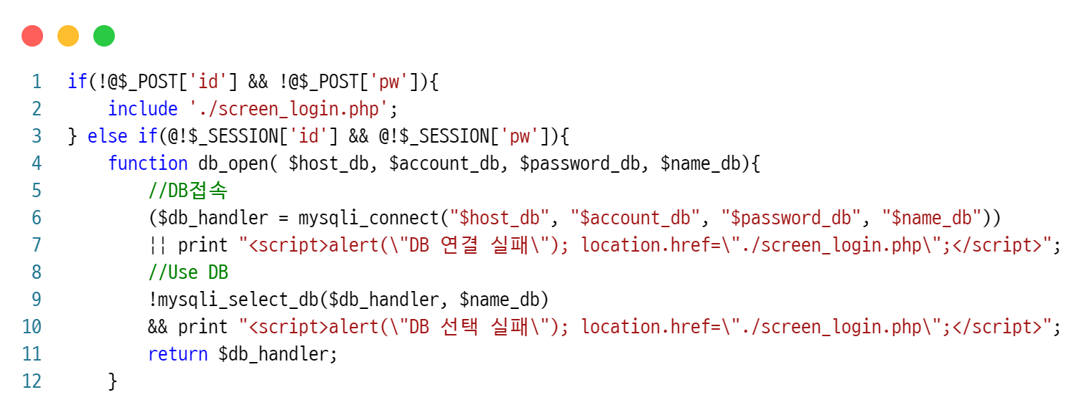
02 코딩 - 로그인
My page 바로가기
로그인 페이지는 php는 login.php, no_login.php, screen_login.php 총 3가지의 파일로 작성되었다.
- login.php : 세션 및 DB 접속 회원가입 유무를 확인하여 실제 로그인이 실행되는 과정
- no_login.php : 가입되어 있지 않을 경우 팝업 노출
- screen_login.php : 로그인 페이지의 보여지는 HTML body 문서
login.php
아이디랑 비밀번호의 값이 넘어오지 않았을 경우 로그인 페이지로 이동
아이디와 패스워드가 세션 처리가 되지 않았을 경우
DB 연결 과정을 함수로 제작하여 연결 및 선택 실패 시 알럿이 노출되며
로그인 페이지로 이동
(아이디와 패스워드가 세션 처리가 되어있을 경우 main.php로 이동)
5

Slide 10
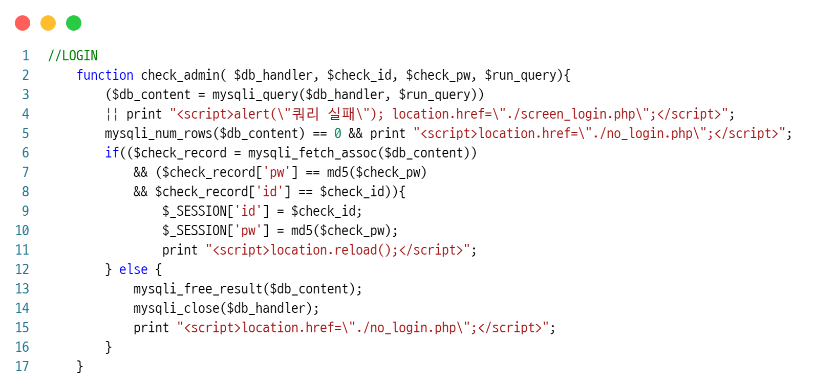
02 코딩 - 로그인
My page 바로가기
login.php
아이디와 비밀번호 확인하는 쿼리 함수를 제작하여
아이디 가입 유무 및 패스워드 일치 여부를 확인하여 세션 처리 진행
가입이 되어있지 않을 경우 no_login.php로 페이지 이동하여 팝업을 노출
로그인 페이지에서 login.php가 중심이 되어 나머지 php 및 js/inc는 include로 처리하였다.
- mypage.js : 로그인 시 입력칸의 정규식 처리 및 캡차, 관리자/회원 버튼 값 처리
- val.php : 변수 값 문서
- info.inc : 중요한 DB 정보 및 쿼리 정보
6

Slide 11
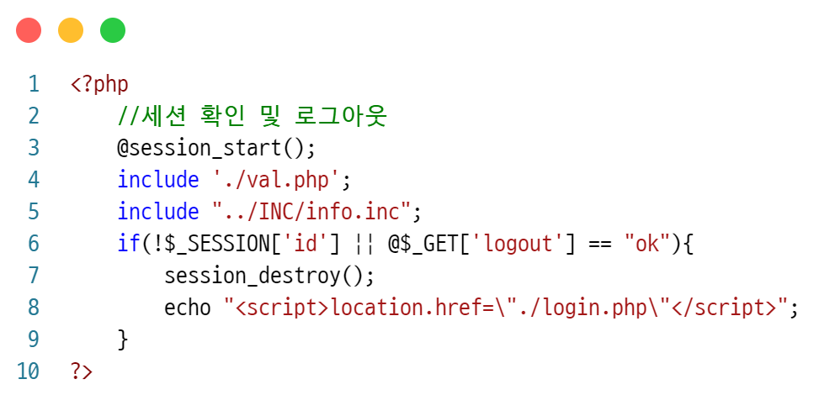
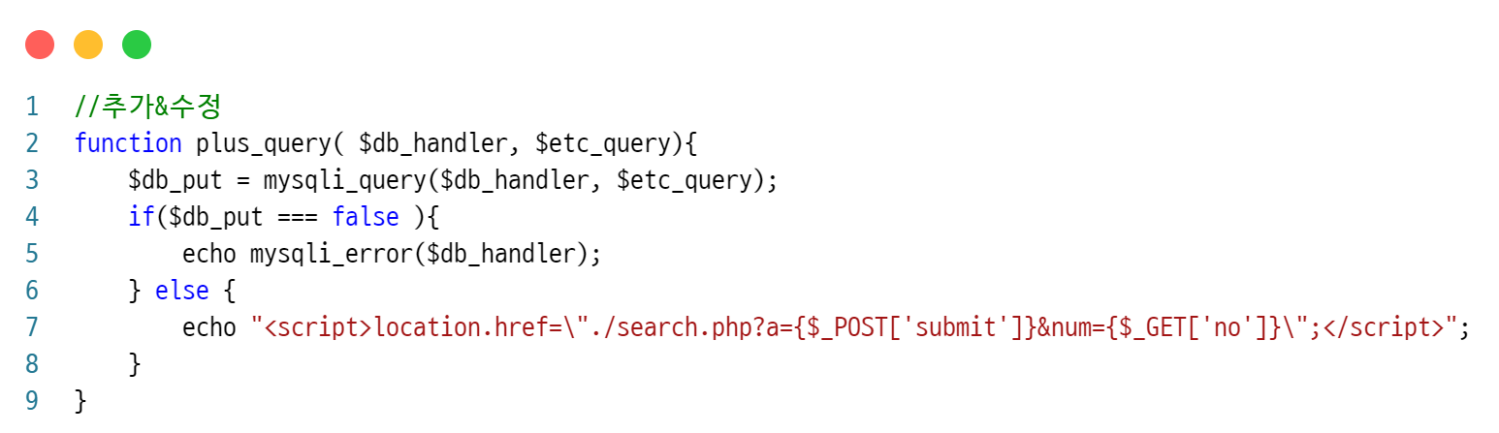
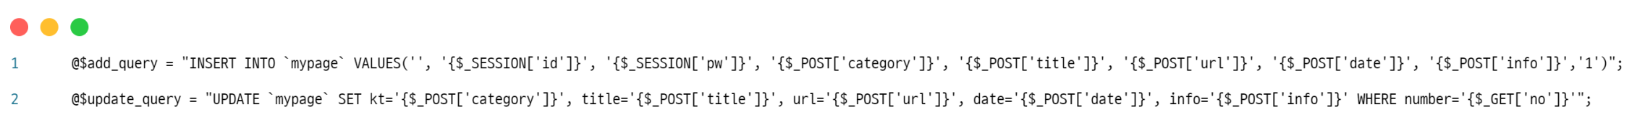
02 코딩 – 추가/수정
My page 바로가기
main.php
main.php로 이동 시 세션이 정상적으로 처리 여부 확인하여 처리가 되어있지 않을 경우 로그인 페이지로 이동
GET으로 넘어오는 logout의 값이 ok일 경우 로그아웃되어 로그인 페이지로 이동
추가/수정 쿼리 실행 함수를 제작
쿼리가 성공될 경우 GET 방식을 통해 search.php로 submit의 값과
추가/수정하는 list의 번호를 전달하여 팝업 노출 후 다시 main.php로 이동하여,
함수 실행
info.inc
추가/수정 쿼리 정보
7

Slide 12
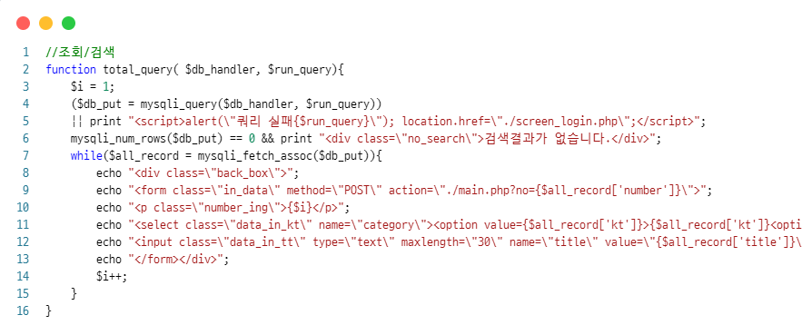
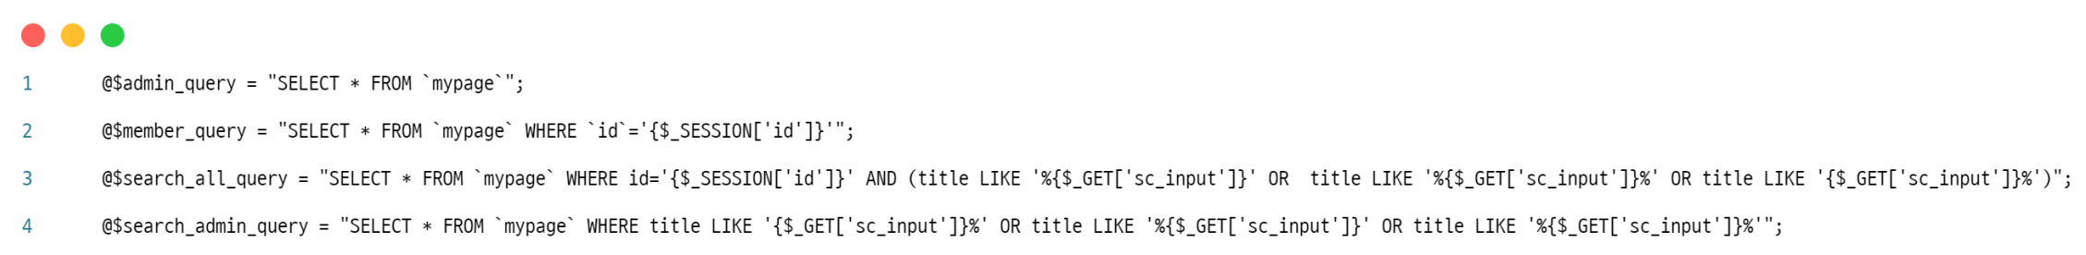
02 코딩 – 조회/검색
My page 바로가기
main.php
조회/검색 쿼리 실행 함수를 제작
조회 시 데이터가 없을 경우 ‘검색결과가 없습니다.’ 노출
데이터가 있을 경우 while문을 사용하여 echo로 HTML 작성
쿼리를 admin과 member로 분리하여 LIST 구분
중간생략
info.inc
조회/검색 쿼리 정보
8

Slide 13
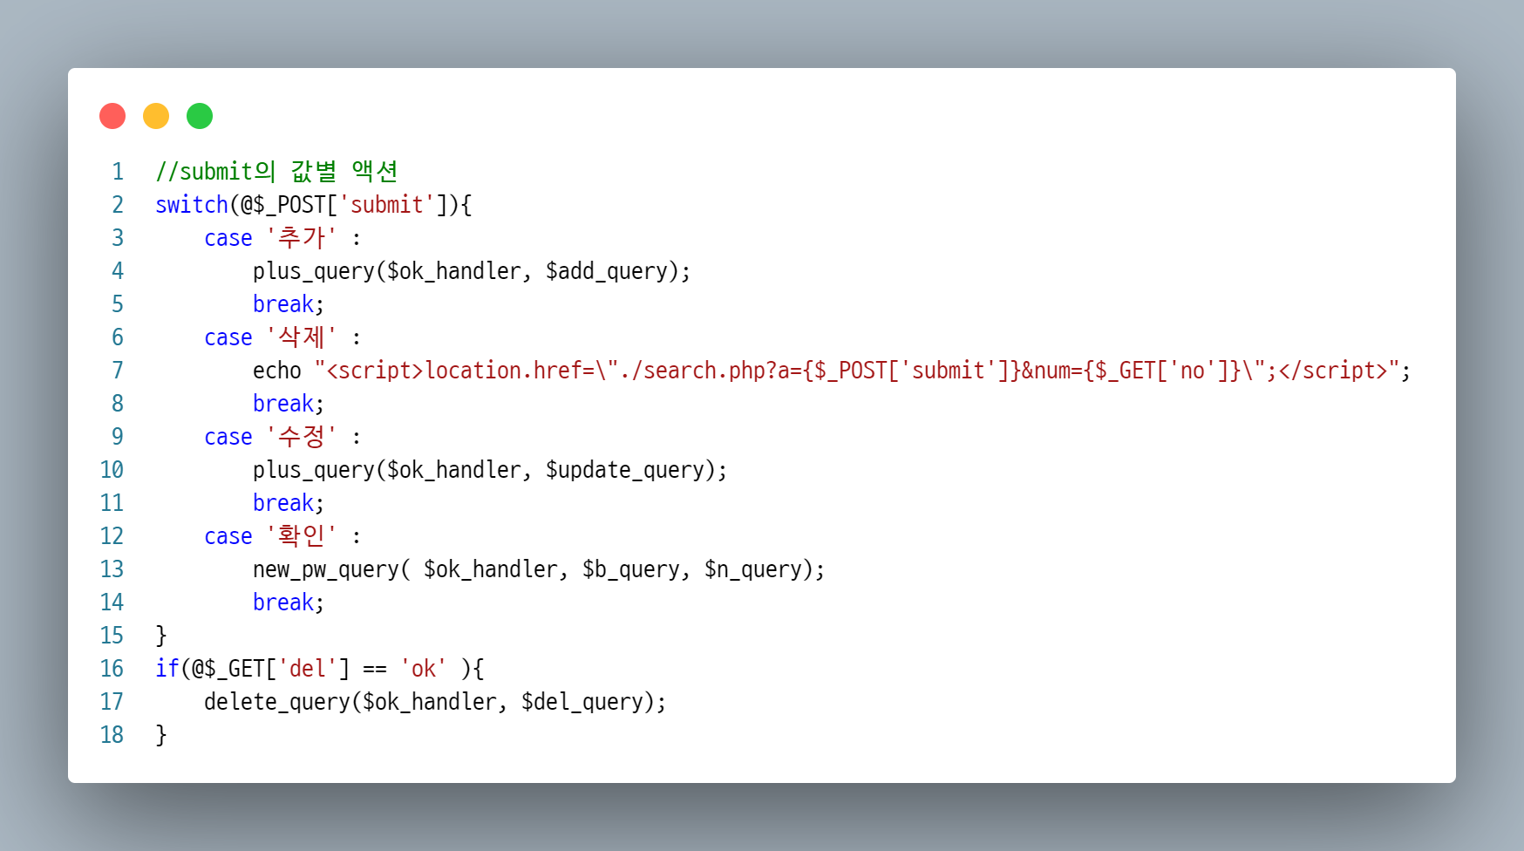
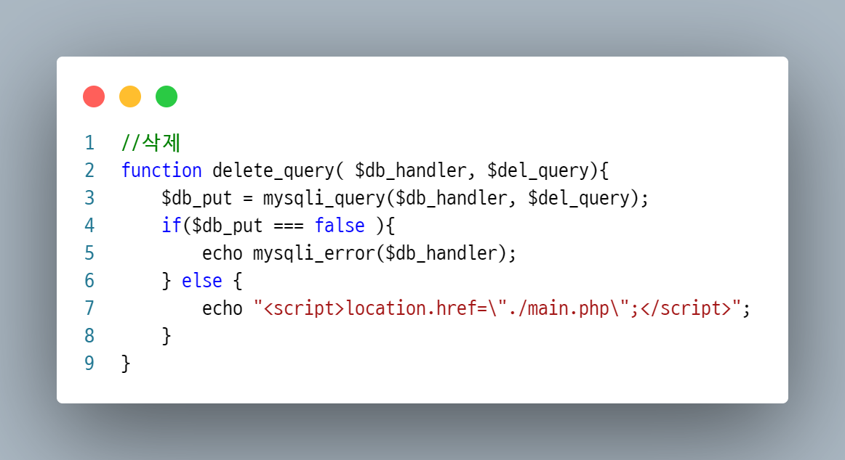
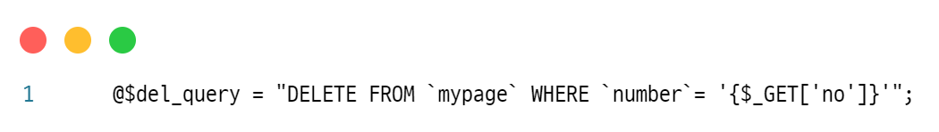
02 코딩 – 삭제
My page 바로가기
main.php
submit 값의 따라 함수 실행이 다르게 이루어 지나,
삭제의 경우 search.php로 submit의 값과 삭제할 list 번호를 GET 방식으로 전달하여
컨펌 팝업을 띄운 후 확인 버튼 클릭 시 GET 방식으로 del의 ok 값을 전달하여
삭제 쿼리 함수 실행
삭제 쿼리 실행 함수를 제작
쿼리가 성공될 경우 main.php로 새로 고침
새로 고침 시 새로운 데이터로 조회되기 때문에
LIST에 삭제된 내역이 노출
info.inc
삭제 쿼리 정보
9

Slide 14
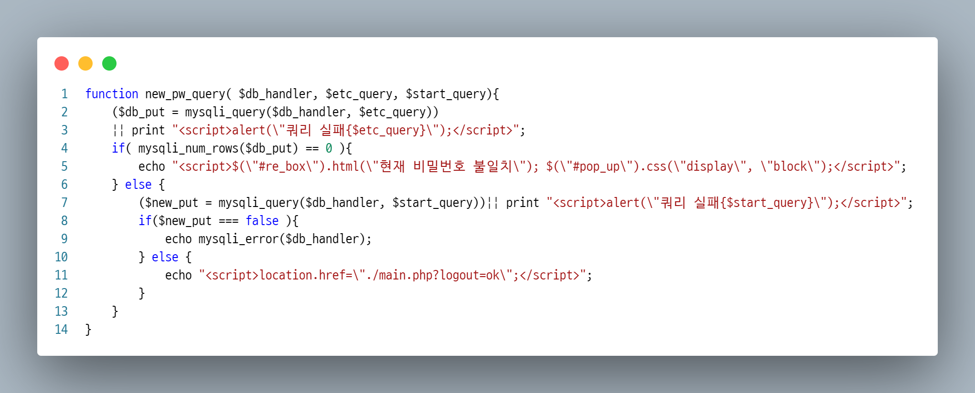
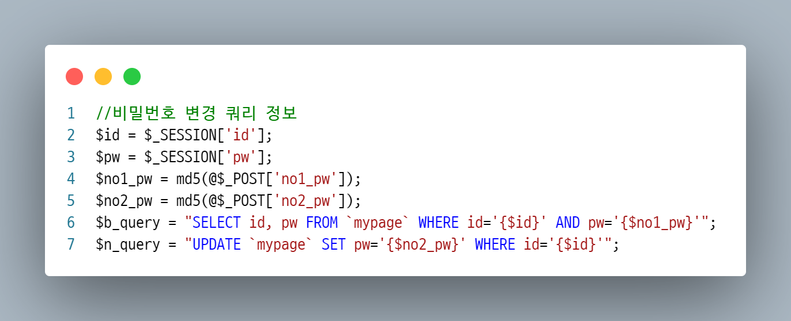
02 코딩 – 비밀번호 변경
My page 바로가기
main.php
비밀번호 변경 쿼리 함수를 제작
입력받은 현재 비밀번호를 검색했을 때 조회되는
데이터가 없을 경우 팝업 노출
조회되는 데이터가 있을 경우 비밀번호 변경 쿼리를
전송하여 처리 및 변경 완료 후 로그아웃 진행
비밀번호 쿼리 정보
10

Slide 15
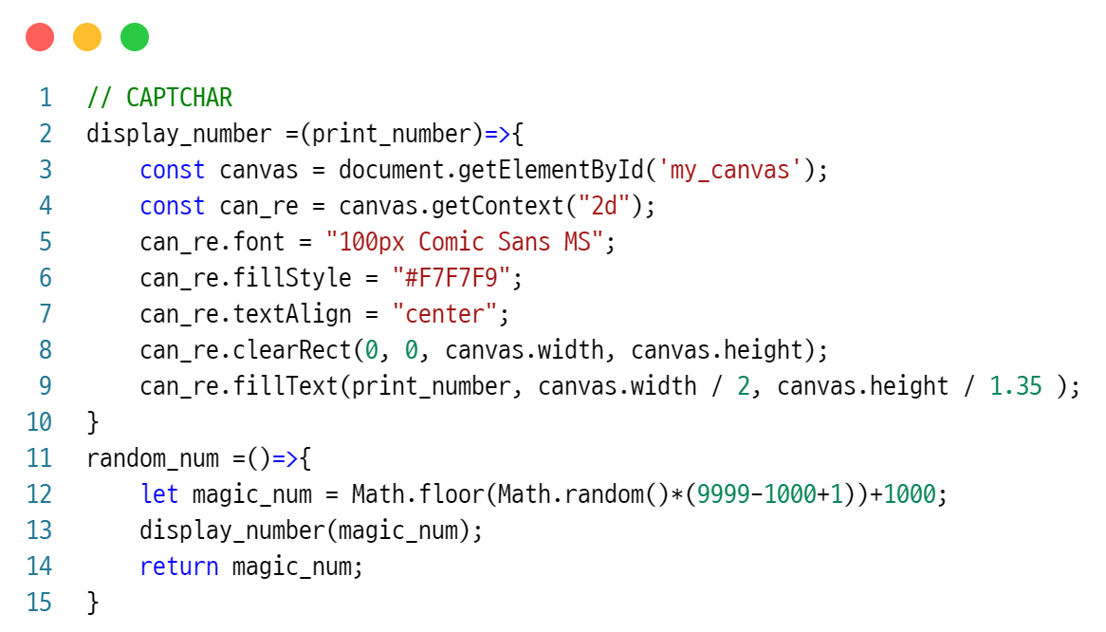
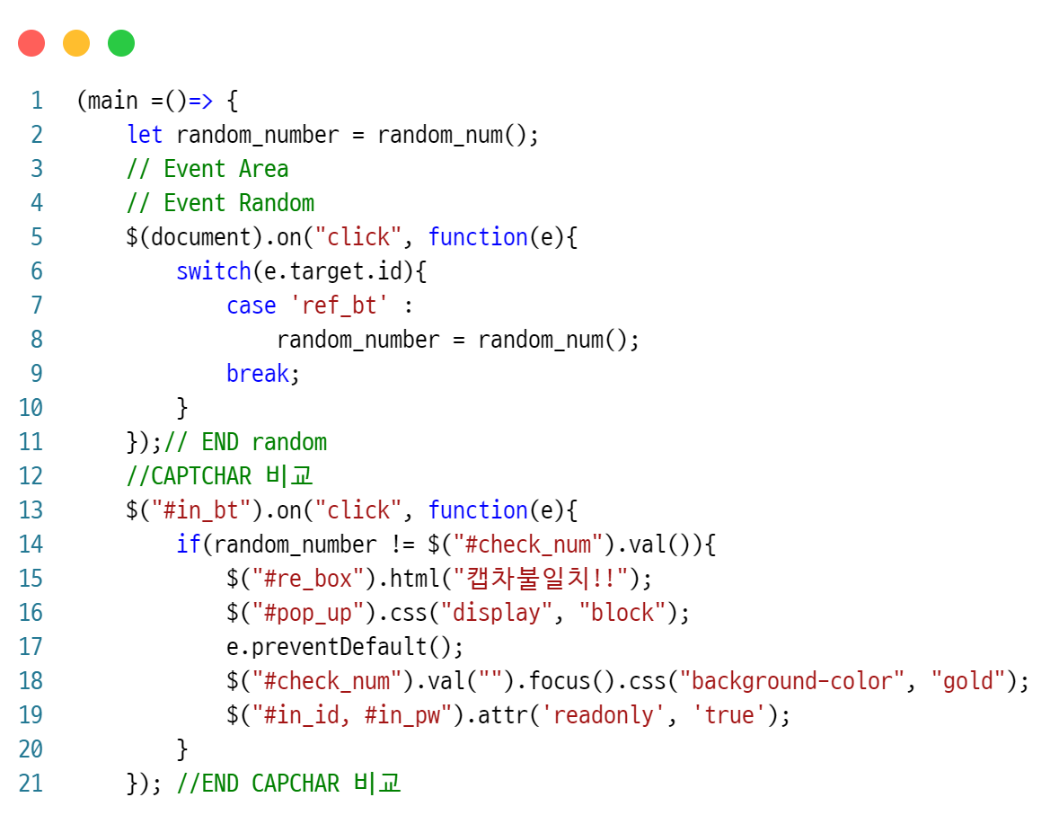
02 코딩 – Javascript
My page 바로가기
mypage.js
canvas를 사용하여 캡차 작업 및 랜덤 값 부여 함수 제작
새로 고침 버튼 클릭 시 랜덤 값 변경
캡차 숫자 입력 시 일치하지 않을 경우 팝업 노출 후 페이지 이동 제한 및 값 초기화 진행
11

Slide 16
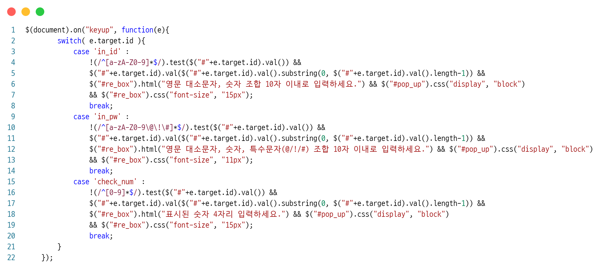
02 코딩 – Javascript
My page 바로가기
mypage.js
로그인 페이지 아이디, 비밀번호, 캡차 입력 시 정규식을 활용하여 문자열 검사 및 팝업 노출
팝업 내용은 html로 변경 후 문구가 길 경우 폰트 사이즈 조정하여 알맞게 노출
문자열 검사 시 올바르지 않을 경우 잘못 입력된 문자는 지워질 수 있도록 로직 구현
12

Slide 17
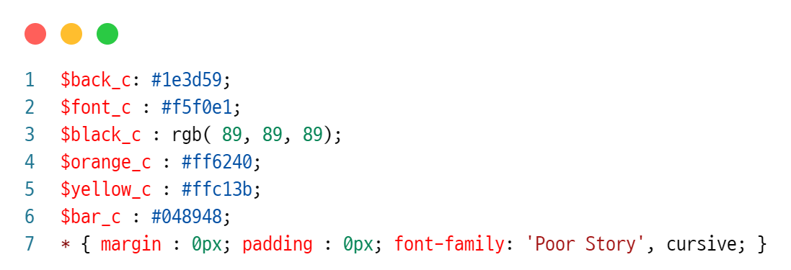
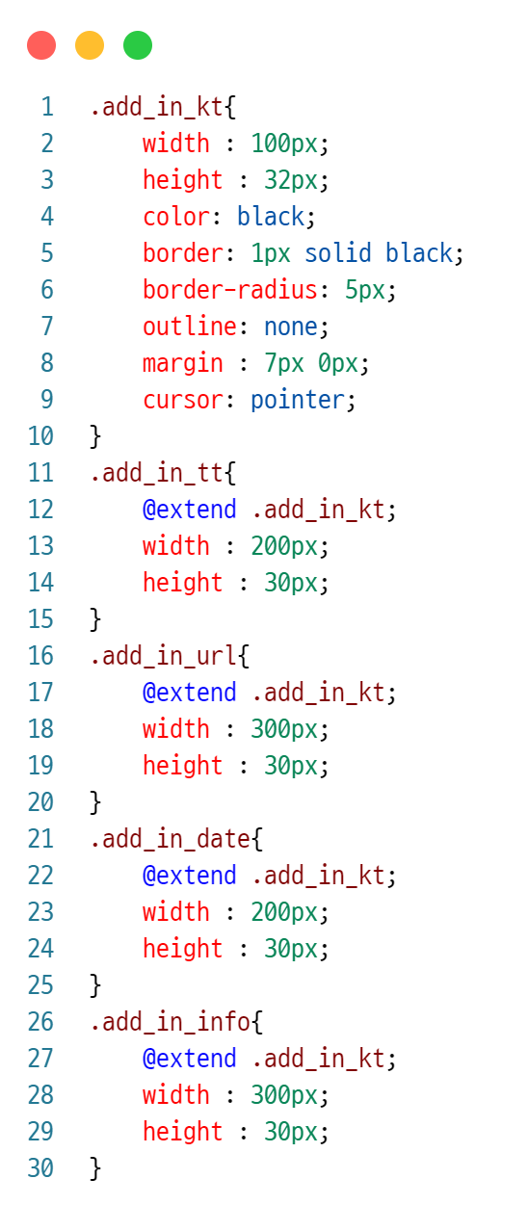
02 코딩 – SASS
My page 바로가기
mypage.scss
사용할 색상을 나열하여 필요시 불러서 사용
리셋 및 구글 웹폰트 전체 글꼴 설정
동일하게 들어가는 효과에 대해서는
@extend로 불러서 사용하였으며,
크기 값만 별도로 기재하여 다른 크기의 CSS를 구현
13

Slide 18
후기
03
CHAPTER

Slide 19
03 후기
처음 php를 접하게 됐을 때 굉장히 많은 생각과 이 프로젝트를 포기해야 하나라는 생각을 했었다.
포기하지 않고 처음부터 차근차근하면서 풀려가는 로직을 보면 참 보람찼지만 하면 할수록 버그가 발생하
며, 버그를 찾는 게 재밌는 작업이자 고된 작업이었다.
버그도 하나하나 해결이 되면서 하나의 홈페이지가 제작이 되는 것을 보았고, 프로젝트를 구현하면서 php
에 대한 관심도 생기고 다음 프로젝트가 주어진다면 더 즐거운 작업이 될 수 있을 것 같다.
앞으로 새로운 언어/복잡한 언어를 배운다고 해도 겁내지 않고, 마음속으로 거부하지 않고 하나하나 알아
가면 주저했던 시간보다 빠르게 습득할 수 있을 것이라 생각한다.
이제 프로젝트를 진행하면 새로운 언어를 겁내지 않고 도전하고 구현하는 것을 목표로 작업을 해야겠다.
14

Slide 20


Thank You!
My page 바로가기

